Slide 1


আজকের পাঠে সবাইকে

Slide 2
মোঃ কওছার আলী
সহকারী শিক্ষক
দুর্লভপুর সরঃ প্রাথঃ বিদ্যালয়
হরিণাকুণ্ডু,ঝিনাইদহ।
বিষয়ঃ প্রাথমিক গণিত
শ্রেণিঃ ৩য়
পাঠ শিরোনামঃ ভগ্নাংশ
পাঠ্যাংশঃ ভগ্নাংশের যোগ

Slide 3
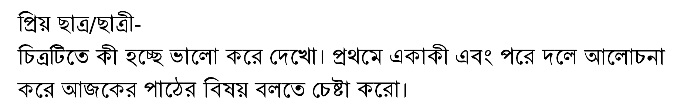

১
১
১
২
২
আমাদের আজকেরপাঠের বিষয়-
ভগ্নাংশের যোগ

Slide 4
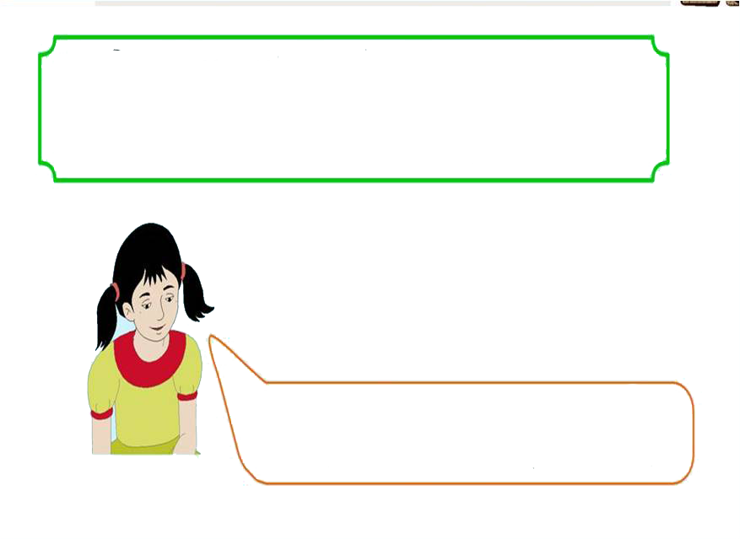
শিখনফল
২০.১ এক অঙ্কের সমহরবিশিষ্ট দুইটি ভগ্নাংশের যোগ করতে পারবে।

Slide 5

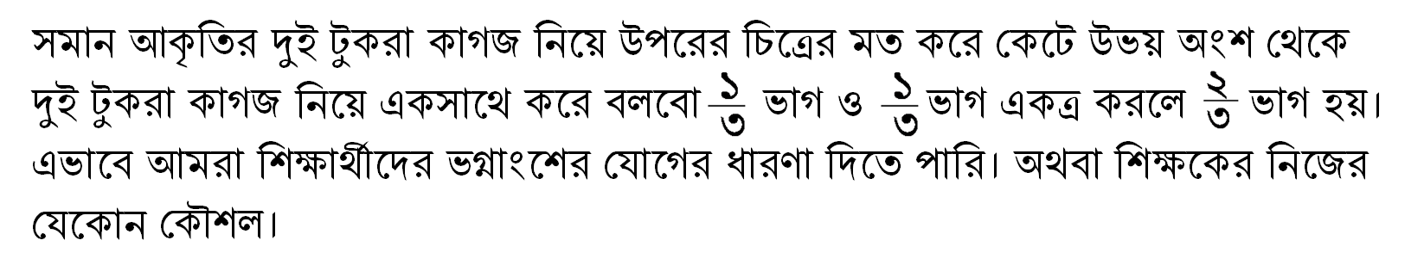

Slide 6
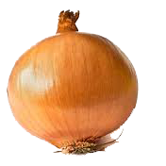
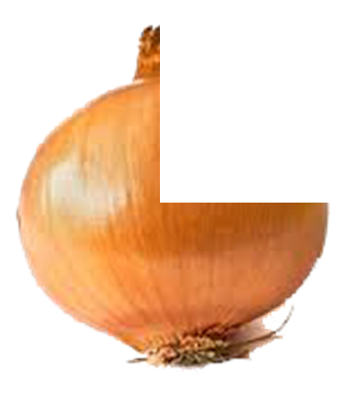
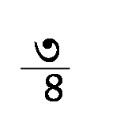
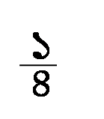
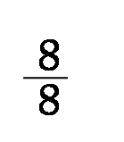
এসো চিত্রটি ভালো করে দেখি এবং কী ঘটছে লক্ষ্য করি
+
=
+
=
=
১

Slide 7


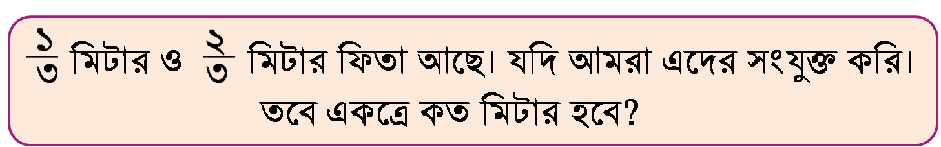
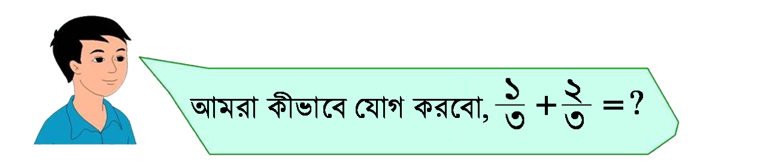
১ মিটার
১ মিটার

Slide 8
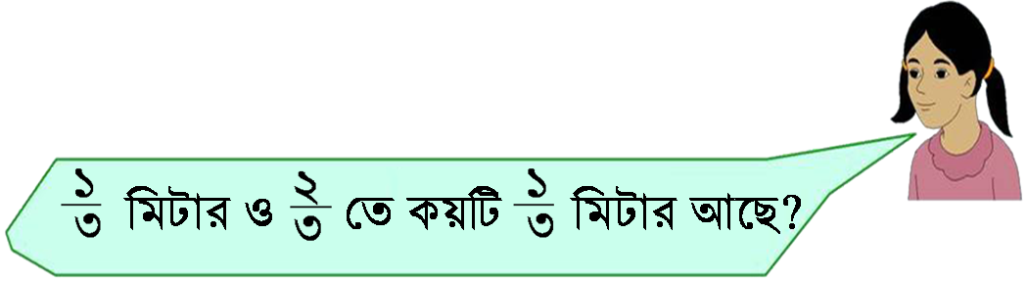
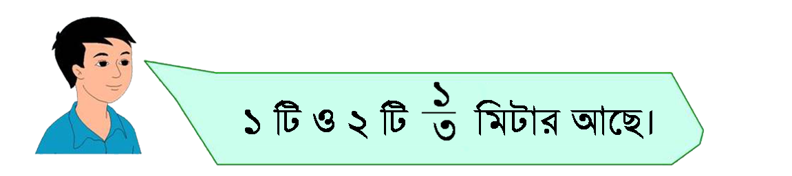
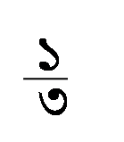
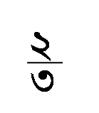
৩
= ১
+
=
৩

Slide 9
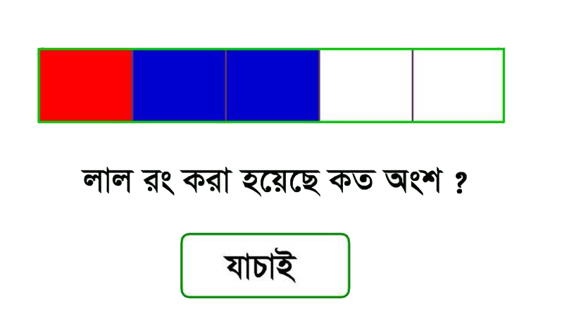
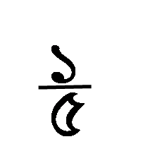
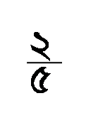
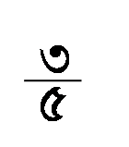
লাল রং করা হয়েছে কত অংশ?
নীল রং করা হয়েছে কত অংশ?
লাল ও নীল রং করা হয়েছে কত অংশ?

Slide 10
+
=
?
৩
+
=
৫

Slide 11
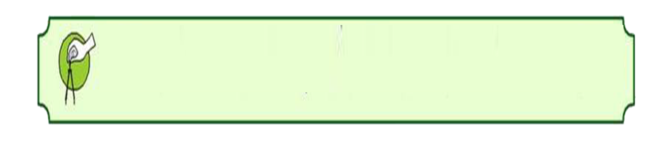
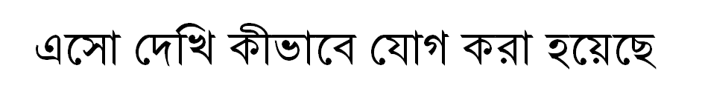
২
৩
১
+
=
৫
৫
যখন আমরা সমহর বিশিষ্ট ভগ্নাংশের যোগ করব, যোগফলের হর
হলো তাদের সাধারণ হর এবং লব হবে ভগ্নাংশের লবের যোগফল।

Slide 12
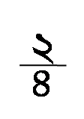


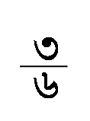
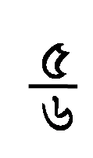
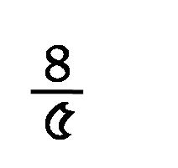
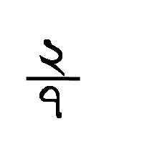
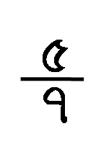
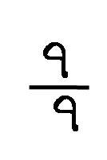
এসো যোগ করি
+
=
+
=
+
+
=
=
+
=
=
১

Slide 13
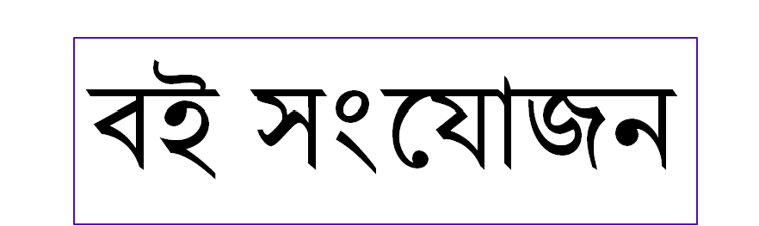

Slide 14

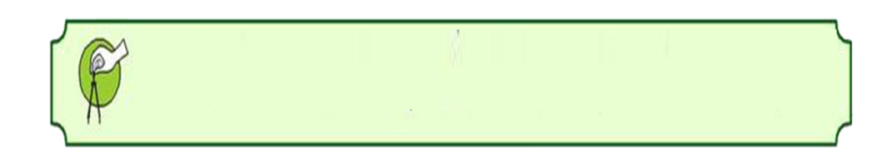
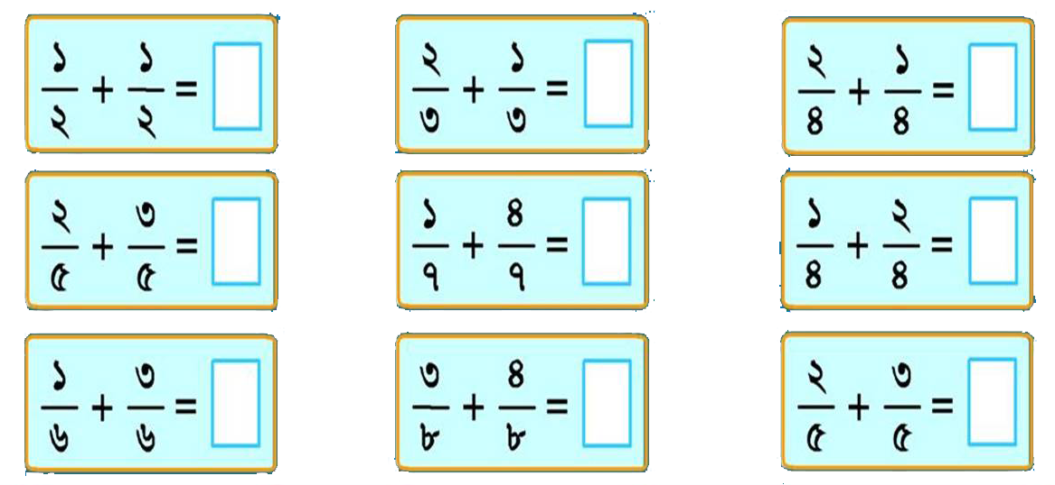
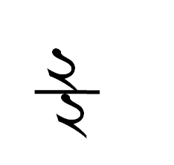
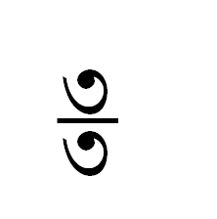
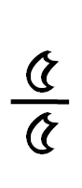
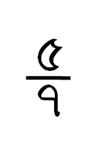
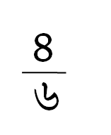
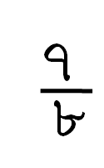
যোগ কর।
চল আবার দেখি

Slide 15
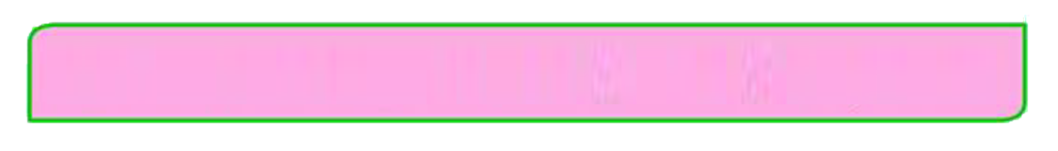
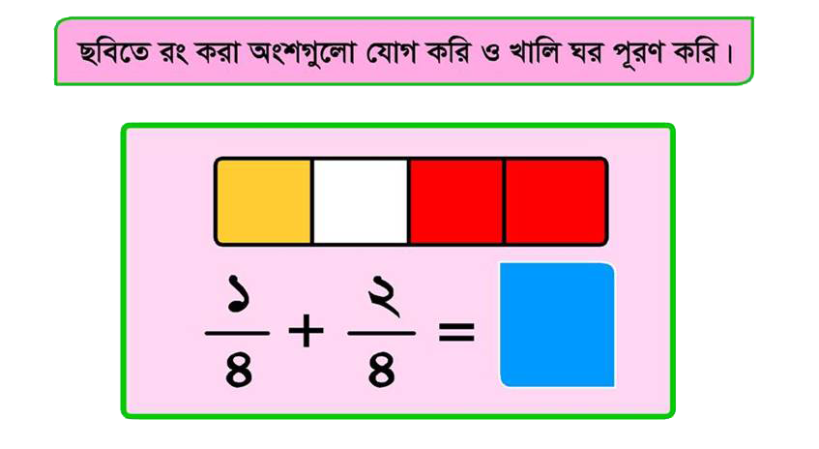
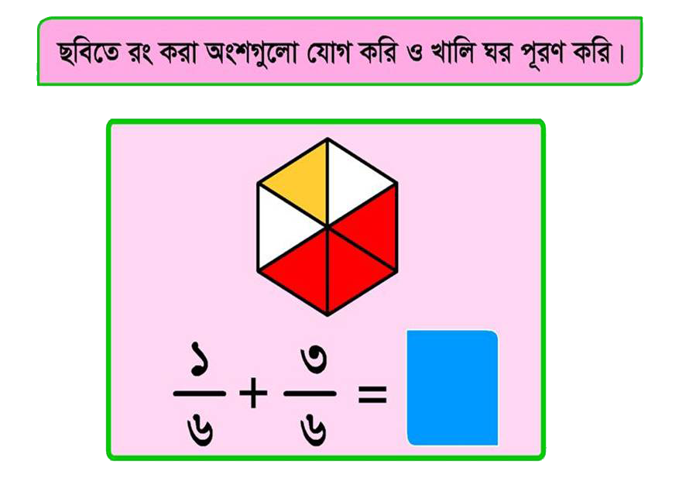
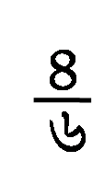
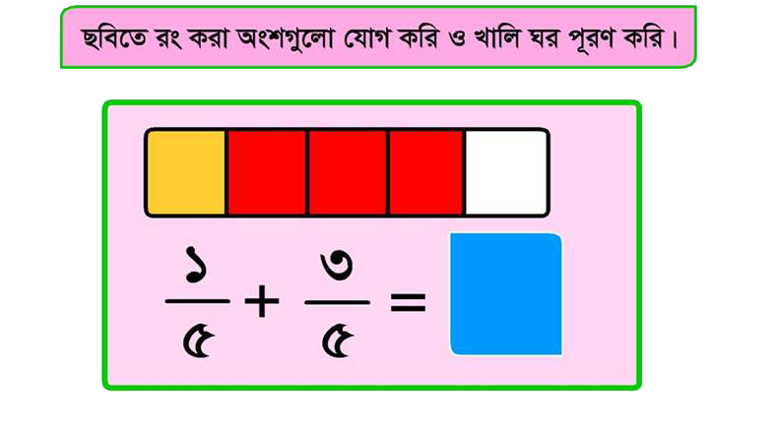
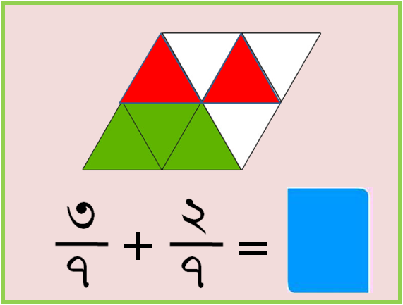
একক কাজ
চল আবার দেখি

Slide 16
বাড়ির কাজ
তোমার গণিত বই এর ৯৪ পৃষ্ঠার ৪ এর ( ১ থেকে ৭ নং পর্যন্ত
অংগুলো করে নিয়ে আসবে )।

Slide 17


